Slide 1
Распознавание лесных массивов на аэрофотосъемке
Азаров Д.Б.

Slide 2
Обзор методов
Фильтры Габора:
Мы провели детальный анализ метода "фильтры Габора", предложенного Деннисом Габором. Эти фильтры, использующие сложные функции и основанные на преобразованиях Фурье, нашли широкое применение в моделировании рецептивных полей зрительной коры. Они обладают уникальными свойствами инвариантности к интенсивности, трансляции и ориентации, что делает их эффективными в решении различных задач обработки изображений.
Регуляризация:
В ходе обзора методов улучшения нейронных сетей мы подробно изучили регуляризацию. Этот метод включает в себя добавление штрафов на веса сети, что предотвращает переобучение и способствует повышению обобщающей способности модели. Регуляризация играет ключевую роль в обеспечении устойчивого и эффективного обучения нейросетей.

Slide 3
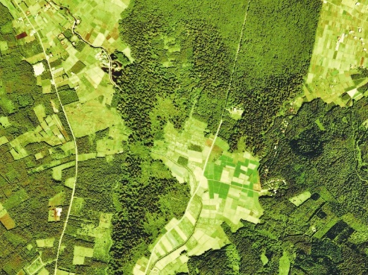
Выбор Аугментация данных
Внедрение аугментации данных позволяет увеличить разнообразие тренировочного набора данных, что содействует лучшей обучаемости модели и ее способности обобщения на различные условия в реальных сценариях. Такой подход также способствует предотвращению переобучения, что особенно важно при ограниченном объеме доступных данных.
Ожидается, что использование аугментации данных в комбинации с U-Net приведет к повышению точности обучения модели, а также повысит ее эффективность в работе с новыми, ранее не виденными данными. Такой стратегический выбор дополняет наше исследование и улучшает общую производительность архитектуры U-Net в контексте сегментации изображений.

Slide 4
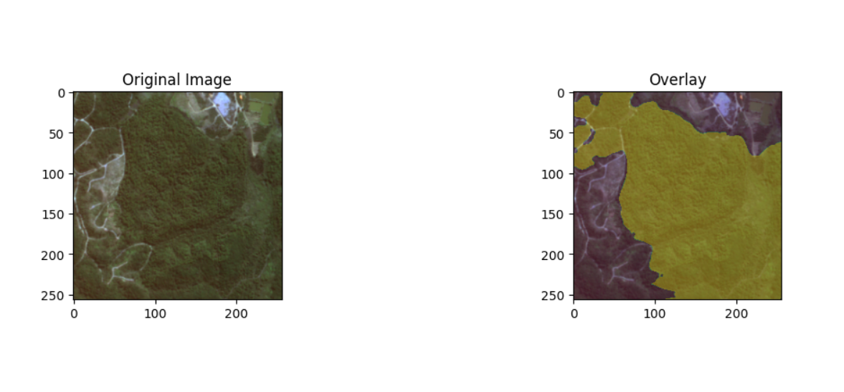
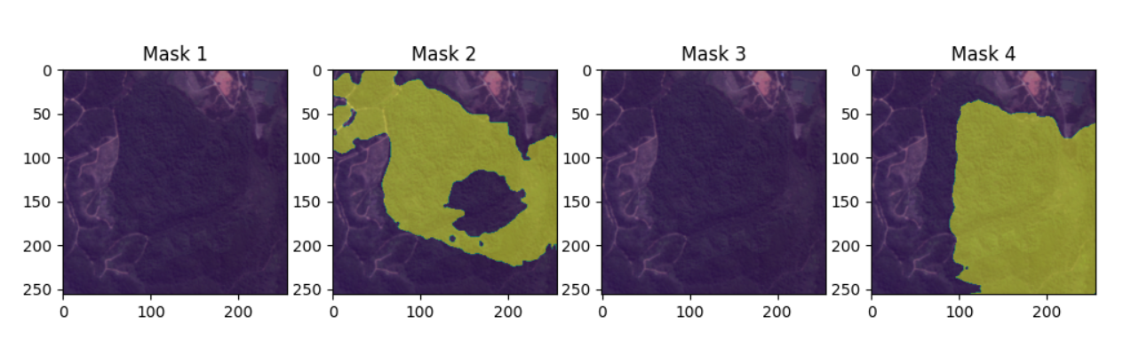
Результаты
При обучении нашей модели за 5 эпох была достигнута точность 84% на обучающих данных и 83,02% на тестовых данных. Это является хорошим результатом.
Привожу пример анализа одного и того же снимка при разных углах поворота и результат, который можно получить.

Slide 5
Спасибо за внимание

